Slide 1
(Helical Antenna) KW univ., 정은지 eunjijung1107@gmail.com, 010 8596 9368
Weekly Report

Slide 2
Contents
질문
Helical Antenna의 방사 패턴

Slide 3
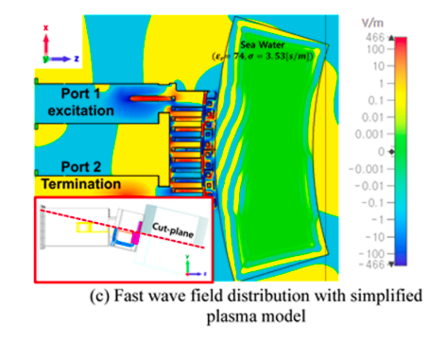
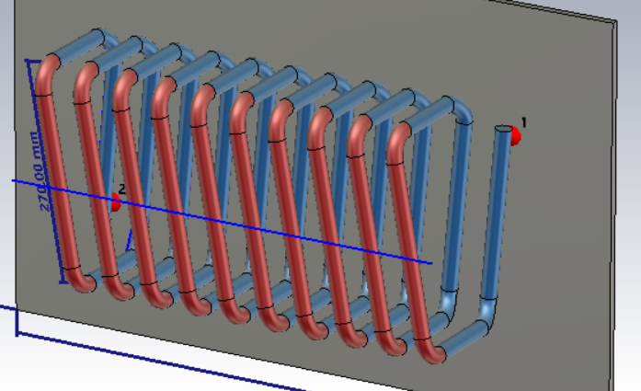
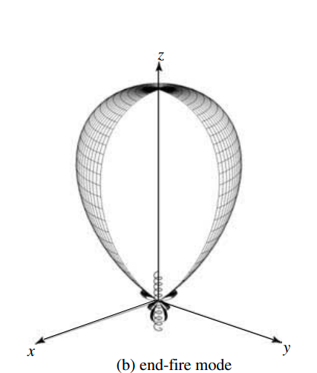
Summary
Helical 안테나는 end-fire mode로 방사되는 것으로 이해했는데 port가 나선이랑 같은 방향이 아니면 방사한 에너지가 어떻게 전달되는지 모르겠습니다.
원래대로면 이 방향으로 방사되어야 하는 것 아닌가요?

Slide 4
Summary
그리고 Port 2의 기능을 잘 모르겠어요
전류가 어디로 들어오는 것인지도….

